Slide 1
17장. 문자열
01_ 문자열 사용의 기본
02_ 문자열의 사용

Slide 2
C 스타일과 C++ 스타일의 문자열
C 언어에서 물려받은 문자열 처리 함수를 사용해서 문자열을 처리하는 방법과, C++ 에서 새로 생긴 문자열 클래스를 사용하는 방법이 있다.
C++ 스타일이 보다 개선된 방법이지만 기존에 만들어진 많은 소스 코드에서 C 스타일을 사용하고 있기 때문에 두 가지 스타일을 배워야 한다.

Slide 3
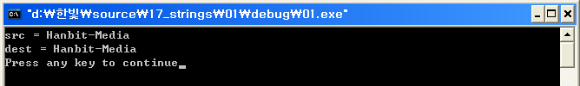
문자열의 길이와 복사
C 스타일의 함수를 사용해서 문자열을 복사하는 예
실행 결과
#include <cstring>
using namespace std;
// 중간 생략
char src[] = "Hanbit-Media";
int len = strlen(src); // 1. 원본 문자열의 길이를 잰다.
char* dest = new char [len + 1]; // 2. 새 문자열이 담길 메모리를 할당한다.
strcpy(dest, src); // 3. 문자열을 복사한다.
cout << "src = " << src << "\n";
cout << "dest = " << dest << "\n";
delete[] dest;
[17-3]

Slide 4
문자열의 길이와 복사(수행가능 형태)
#include "stdafx.h"
#include <iostream>
#include <cstring>
using namespace std;
#pragma warning (disable:4996)
int _tmain(int argc, _TCHAR* argv[])
{
char src[]="Hanbit-Media";
int len=strlen(src);
char * dest=new char[len+1];
strcpy(dest,src);
cout<<"src="<<src<<"\n";
cout<<"dest="<<dest<<"\n";
return 0;
}

Slide 5
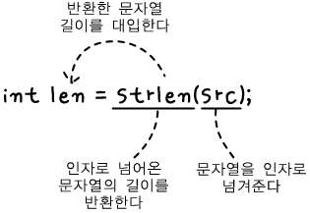
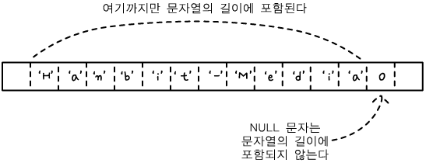
strlen()
strlen() 함수를 사용해서 문자열의 길이를 잴 수 있다.
[17-4]
[17-5]

Slide 6
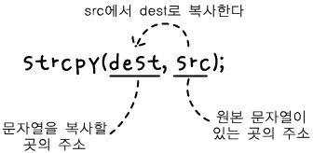
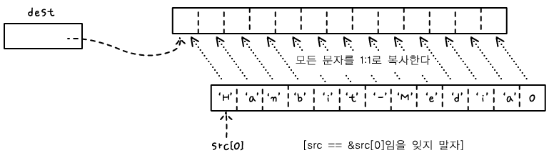
strcpy()
strcpy() 함수를 사용해서 문자열의 내용을 복사할 수 있다.
[17-6]
[17-7]

Slide 7
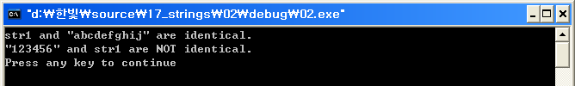
문자열의 비교와 결함
C 스타일의 함수를 사용해서 문자열을 결합하고 비교하는 예
실행 결과
#include <cstring>
using namespace std;
// 중간 생략
char str1[20] = "abcde";
char str2[] = "fghij";
strcat(str1, str2);// 두 문자열을 합한다
if ( strcmp( str1, "abcdefghij") == 0)
cout << "str1 and \"abcdefghij\" are identical.\n";
if ( strcmp( "123456", str1) != 0)
cout << "\"123456\" and str1 are NOT identical.\n";
[17-8]

Slide 8
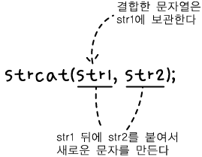
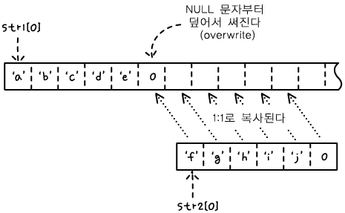
strcat()
strcat() 함수를 사용해서 문자열을 결합할 수 있다.
[17-9]
[17-10]

Slide 9
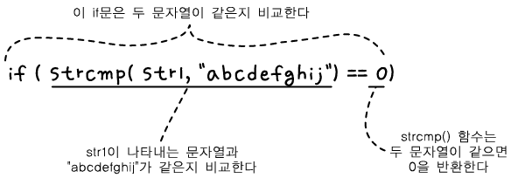
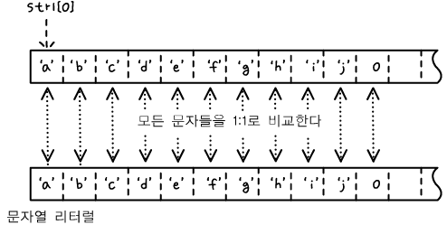
strcmp()
strcmp() 함수를 사용해서 문자열의 내용을 비교할 수 있다.
[17-11]
[17-12]

Slide 10
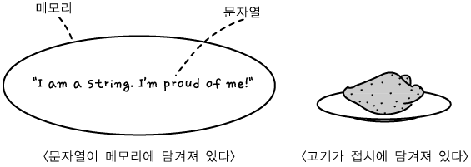
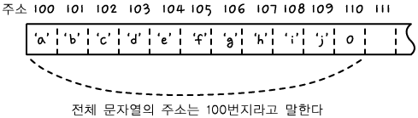
문자열 다시 보기
문자열은 정보의 한 종류고, 문자열을 저장하기 위해서는 배열을 사용하거나 동적으로 메모리를 할당할 필요가 있다.
C++에서는 문자열의 첫번째 바이트의 주소를 사용해서, 전체 문자열을 지칭한다.
대부분의 경우에 char* 타입의 변수는 문자열을 가리킨다고 생각해도 된다.
[17-13]
[17-14]
// p: 문자열을 넣어야 한다.
void Function( char* p );

Slide 11
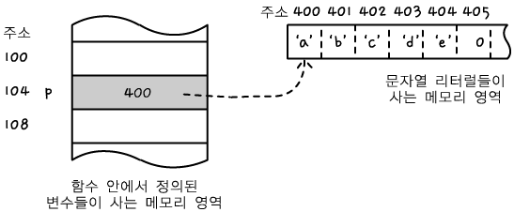
문자열 리터럴(Literals) 다시 보기
문자열 리터럴은 문자열의 시작 주소로 해석된다.
char* p = “abcde”;
[17-18]

Slide 12
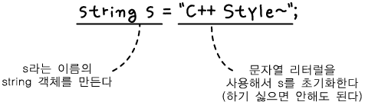

C++ 스타일의 문자열 생성
C++ 스타일의 문자열 변수를 생성하는 예
실행 결과
#include <iostream>
#include <string>
using namespace std;
int main()
{
string s = "C++ Style~";
cout << s << "\n";
return 0;
}
[17-21]
[17-20]

Slide 13

문자열의 복사
C++ 스타일의 문자열을 복사하는 예
실행 결과
#include <string>
using namespace std;
// 중간 생략
string src = "Hanbit-Media";
string desc;
// 문자열의 내용을 복사한다.
desc = src;
cout << "src = " << src << "\n";
cout << "desc = " << desc << "\n";
[17-22]

Slide 14
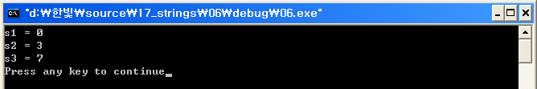
문자열의 길이
C++ 스타일의 문자열의 길이를 구하는 예
실행 결과
#include <string>
using namespace std;
// 중간 생략
string s1;
string s2 = "123";
string s3 = "abcdefg";
cout << "s1 = " << s1.size() << "\n";
cout << "s2 = " << s2.size() << "\n";
cout << "s3 = " << s3.size() << "\n";
[17-23]

Slide 15

문자열의 결합과 비교(1)
C++ 스타일의 문자열을 결합하고 비교하는 예
실행 결과
#include <string>
using namespace std;
// 중간 생략
string str1 = "abcde";
string str2 = "fghij";
// 두 문자열을 결합한다.
str1 = str1 + str2;
if ( str1 == "abcdefghij“ )
cout << "str1 and \"abcdefghij\" are identical.\n";
if ( "123456" != str1 )
cout << "\"123456\" and str1 are NOT identical.\n";
[17-25]

Slide 16
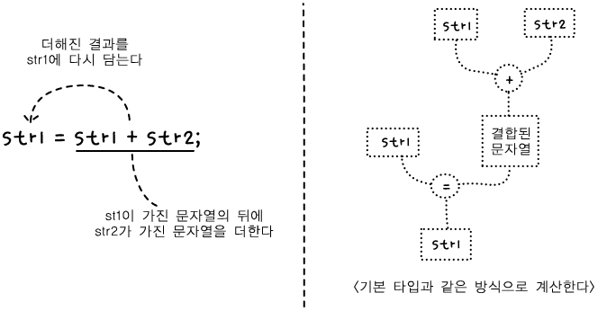
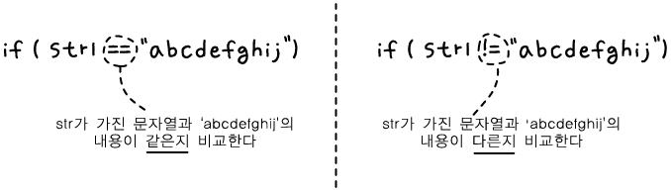
문자열의 결합과 비교(2)
+ 연산자를 사용해서 두 문자열을 결합할 수 있다.
==와 != 연산자를 사용해서 두 문자열을 비교할 수 있다.
[17-26]
[17-27]

Slide 17
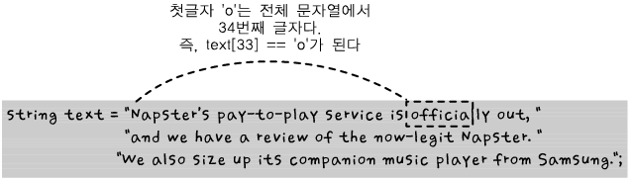

문자열의 검색
문자열 내에서 원하는 문자열을 찾아내는 예
실행 결과
#include <string>
using namespace std;
// 중간 생략
string text = "Napster's pay-to-play service is officially out, "
"and we have a review of the now-legit Napster. "
"We also size up its companion music player from Samsung.";
// 이 문자열 안에서 'official' 이라는 단어의 위치를 찾는다.
cout << "Offset of 'official' = " << text.find( "official" ) << "\n";
[17-29]
[17-28]

Slide 18
문자열의 일부분 얻기(1)
전체 경로에서 확장자 부분만 얻는 예
실행 결과
#include <string>
using namespace std;
// 중간 생략
string path = "c:\\My Document\\Pictures\\33.jpg";
int len = path.size();
string ext = path.substr( len - 3, 3); // 맨 뒤쪽의 3 문자만 얻어온다.
cout << "extention = " << ext << "\n";
Extention=jpg

Slide 19
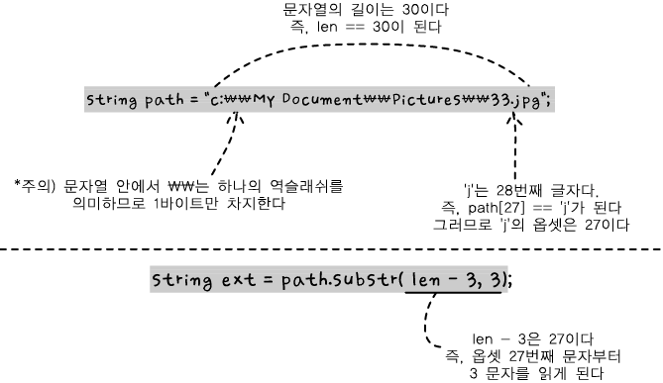
문자열의 일부분 얻기(2)
substr() 함수를 사용하는 방법
[17-31]

Slide 20

C 스타일에서 C++ 스타일로의 변환
C 스타일의 문자열을 C++ 스타일의 문자열로 변환하는 예
실행 결과
char cstyle[] = "Are you a string, too?";
string cppstyle;
// 변환한다.
cppstyle = cstyle;
// cppstyle의 첫번째 글자를 바꿔본다.
cppstyle[0] = 'B';
cout << "cstyle = " << cstyle << "\n";
cout << "cppstyle = " << cppstyle << "\n"
[17-34]

Slide 21

C++ 스타일에서 C 스타일로의 변환(1)
C++ 스타일의 문자열에서 C 스타일의 문자열 주소를 얻는 예
실행 결과
c_str() 함수를 통해서 얻은 문자열의 주소는 const char* 타입이기 때문에, 이 문자열의 내용을 변경하는 것은 불가능하다.
string cppstyle = "Yes, I am.";
const char* cstyle = NULL;
// C 스타일 문자열을 얻는다.
cstyle = cppstyle.c_str();
cout << "cstyle = " << cstyle << "\n";
cout << "cppstyle = " << cppstyle << "\n";
[17-35]

Slide 22

C++ 스타일에서 C 스타일로의 변환(2)
C++ 스타일의 문자열에서 C 스타일의 문자열로 변환하는 예
실행 결과
string cppstyle = "Yes, I am.";
char* cstyle = new char [ cppstyle.size() + 1];
strcpy( cstyle, cppstyle.c_str() );
// cstyle의 첫번째 문자를 바꿔본다.
cstyle[0] = 'Z';
cout << "cstyle = " << cstyle << "\n";
cout << "cppstyle = " << cppstyle << "\n";
delete[] cstyle;
[17-37]

Slide 23
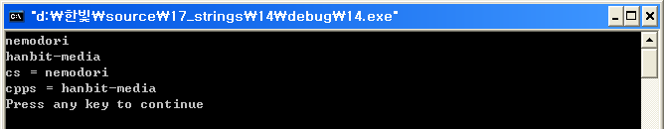
간단한 문자열의 입력(1)
간단하게 문자열을 입력 받는 예 (문제를 가지고 있다)
실행 결과
char cs[20]; // C 스타일
string cpps; // C++ 스타일
// 문자열을 입력받는다.
cin >> cs;
cin >> cpps;
cout << "cs = " << cs << "\n";
cout << "cpps = " << cpps << "\n";
[17-38]

Slide 24
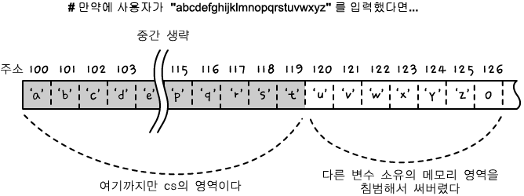
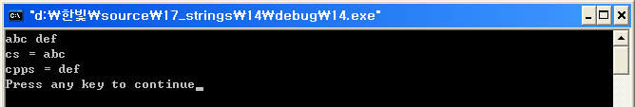
간단한 문자열의 입력(2)
앞의 예제는 다음의 문제점을 가지고 있다.
  준비된 메모리보다 큰 문자열이 입력된 경우 잘못된 메모리 영역을 침범할 수 있다.
  공백을 포함한 문자열을 입력받을 수 없다.
[17-39]
[17-40]

Slide 25
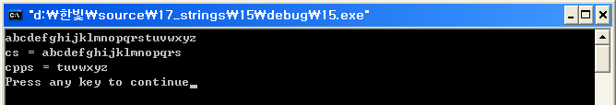
getline() 을 사용한 문자열의 입력(1)
getline() 함수를 사용해서 문제점을 해결한 예
실행 결과
char cs[20]; // C 스타일
string cpps; // C++ 스타일
// 문자열을 입력받는다.
cin.getline(cs, 20); //cin 멤버함수
cin.clear(); //cin의 입력을 성공으로 마치기 위한 요령
getline(cin, cpps); //일반함수
cout << "cs = " << cs << "\n";
cout << "cpps = " << cpps << "\n";
[17-45]

Slide 26
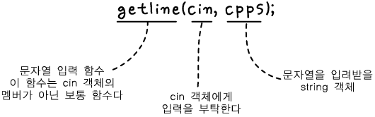
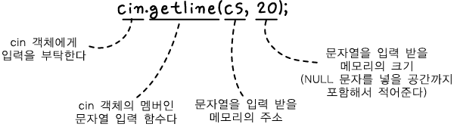
getline() 을 사용한 문자열의 입력(2)
getline() 함수를 C++ 스타일의 문자열과 함께 사용하는 방법
getline() 함수를 C 스타일의 문자열과 함께 사용하는 방법
[17-42]
[17-43]

Slide 27
End of Document

